Slide 1
微信小程序设计
Dead Line Reminder
——事务日历
成员：
万世杰 19030100408
庞坤全 19030100282
贾睿吉 19040500059

Slide 2
微信小程序设计—团队分工
前端——庞坤全
微信小程序界面创建
部分本地功能实现
后端——万世杰
Springboot框架搭建
小程序request部分编写
数据库——贾睿吉
数据库设计
Mybatis功能整合
Git仓库管理——万世杰
Github仓库管理
进度监督
项目设计——庞坤全、贾睿吉
项目整体设计
具体实现方案规划
设计文档——共同完成
功能设计
界面设计

Slide 3
需求分析
微信小程序设计
目前各高校的课程、实验安排繁多，学生需要一个工具来记录自己需要完成的任务。
一些实验的安排时间比较规律，集中在每周的固定时间，而一般的日历软件无法一次性创建任务。
在学期末，学生容易出现大作业截止时间集中出现的现象，需要一个工具对截止时间进行提醒。

Slide 4
功能设计
微信小程序设计
用户新建任务（可以选定多日期）
用户删除完成任务（不可连锁删除）
用户以月和天的形式查看任务
即从最简单的功能出发
设计前端展示
设计web服务器响应
设计数据库的增删查改

Slide 5
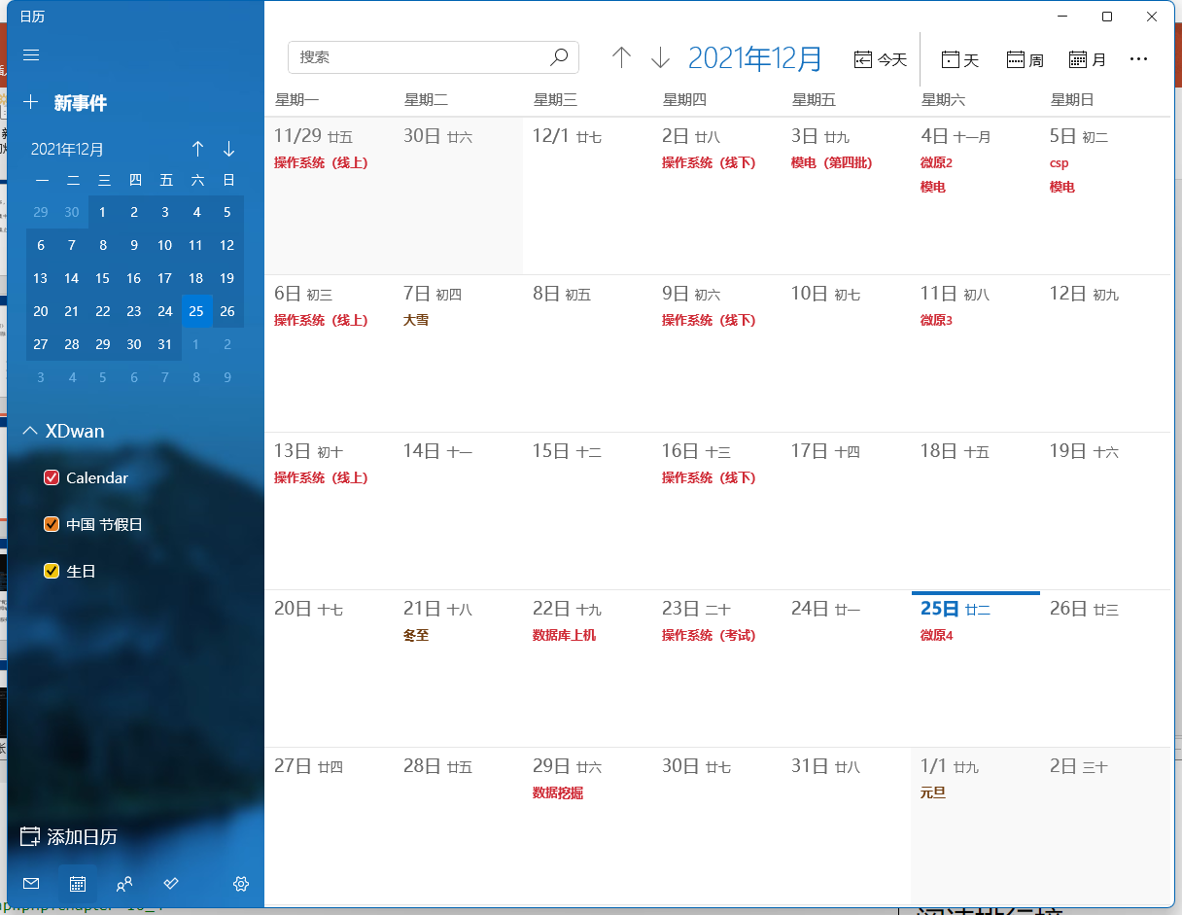
微信小程序界面设计
我们想仿制一个类似于win10自带日历的一种布局，可以以月为单位查看事件，但是考虑到手机屏幕大小，所以最终以日历的形式展现。
同时，我们也想做以天为单位的事件安排表，这样方便查看一天内的事件。

Slide 6
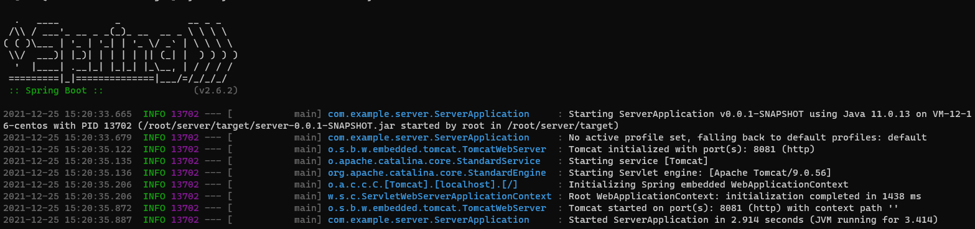
Springboot
springboot框架的最大特点是约定大于配置，即最大程度的降低各个模块之间的耦合程度，把更多的事情留给springboot这个框架进行完成，用户仅需对各个模块进行实现即可。
如上图，我均需编写配置文件，一个服务器后端就可以启动，仅需要写一两个响应函数即可

Slide 7
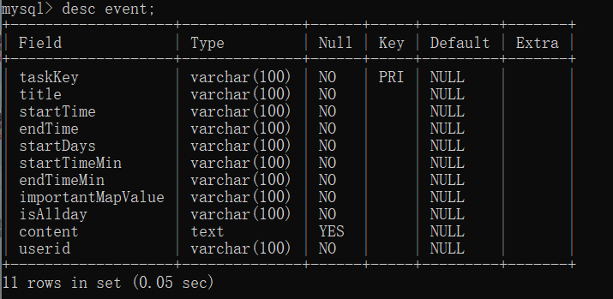
数据库创建
如图是本应用创建的数据库，其中：
taskKey和userid分别是事件和用户的编号
startTimeMin和endTimeMin分别是事件上下边界的高度
startTime和endTime分别是事件开始和结束时间
content是事件内容
importantMapValue是事件优先级

Slide 8
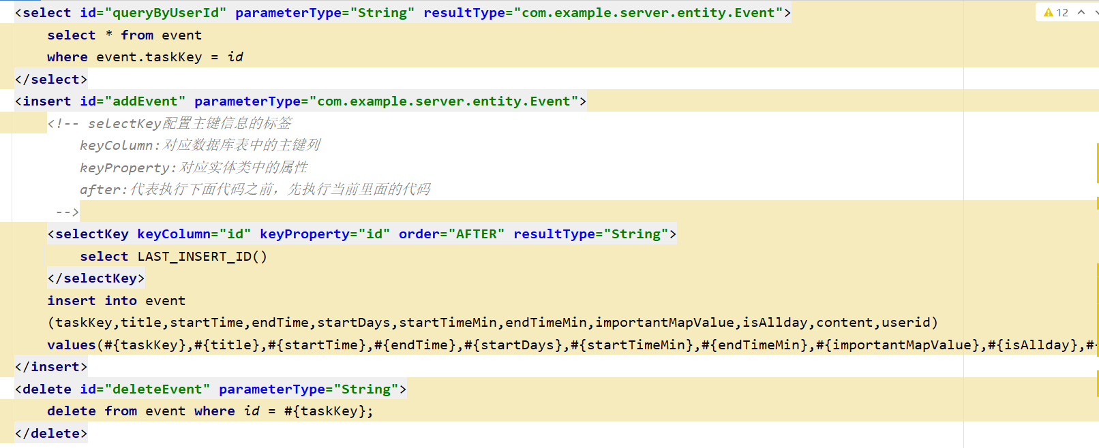
Mybatis配置文件mapper.xml

Slide 9
总结
这次大作业并没有做过多的功能设计，而是从最简单的功能出发，即设计数据库的增删查改。
我们的目的是了解微信小程序的框架，或者说一整套互联网web项目的流程，前端要什么内容和功能，后端如何配置、数据库应该怎么设计，以及在这些设计中可能会出现哪些问题，我们要如何解决
在此基础上，为了提高协作效率，我们学习并使用github对代码进行管理。

